Slide 1
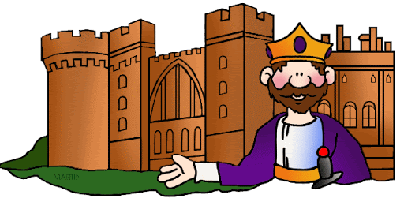
Прве српске државе
ПОЗНАВАЊЕ ДРУШТВА 5. РАЗРЕД

Slide 2
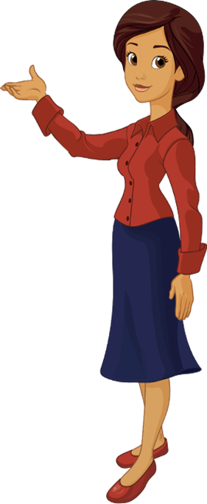
Другари, можете ли се сјетити о чему смо разговaрали на претходном часу?
Причали смо о првим српским државама. Помињали смо и неке њихове најзначајније владаре.

Slide 3
Данас ћемо да провјеримо да ли сте били пажљиви на часу и шта сте то запамтили.

Slide 4
1. Придружи дате државе одговарајућим вијековима на ленти времена. IX в. X в. XI в. XII в. XIII в. Зета Србија Рашка Дукља

Slide 5
Браво, другари! Видим да сте ме пажљиво слушали.
А сада ћемо кроз игру асоцијација да се подсјетимо неких занимљивости које смо помињали на претходном часу.

Slide 6
Изградио сам манастир Студеницу.
Родоначелник сам династије која ће владати Србијом 200 година.
У народу сам познат као Свети Симеун Мироточиви.
Замонашио сам се на Хиландару.

Slide 7
Моја браћа су Вукан и Растко.
Развијао сам земљорадњу и занатство.
Моји насљедници су отварали руднике.
Градио сам цркве и манастире.

Slide 8
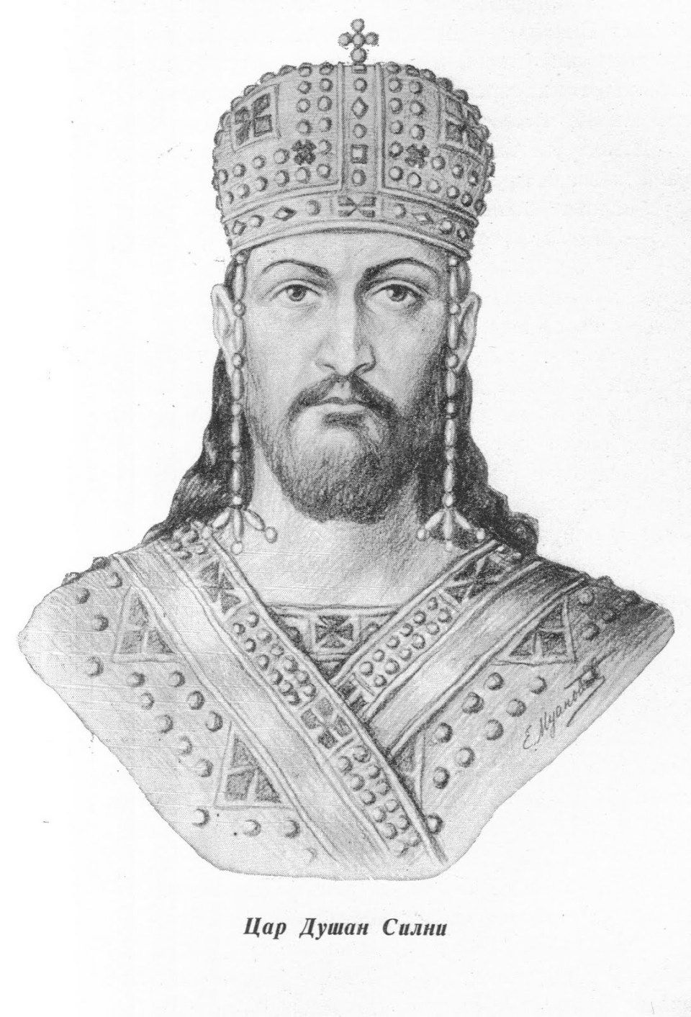
Ја сам цар Срба и Грка.
Ја сам цар Срба и Грка.
Проширио сам Србију до Дунава.
За вријеме моје владавине Србија је доживјела свој врхунац.
Мој надимак је Силни.

Slide 9
Ја сам принц који се одрекао круне.
Многе школе носе моје име.
Градио сам школе и манастире и преводио црквене списе.
Био сам први поглавар српске православне цркве.

Slide 10
БРАВО!!!

Slide 11
3. Замисли да и данас владају Немањићи. Како би то изгледало!
2. Упореди владавину Стефана Првовјенчаног и Душана Силног!
1. Којој династији припадају загонетне личности које сте погађали?

